Slide 1
Sudoku Presentation
2018.12.20

Slide 2
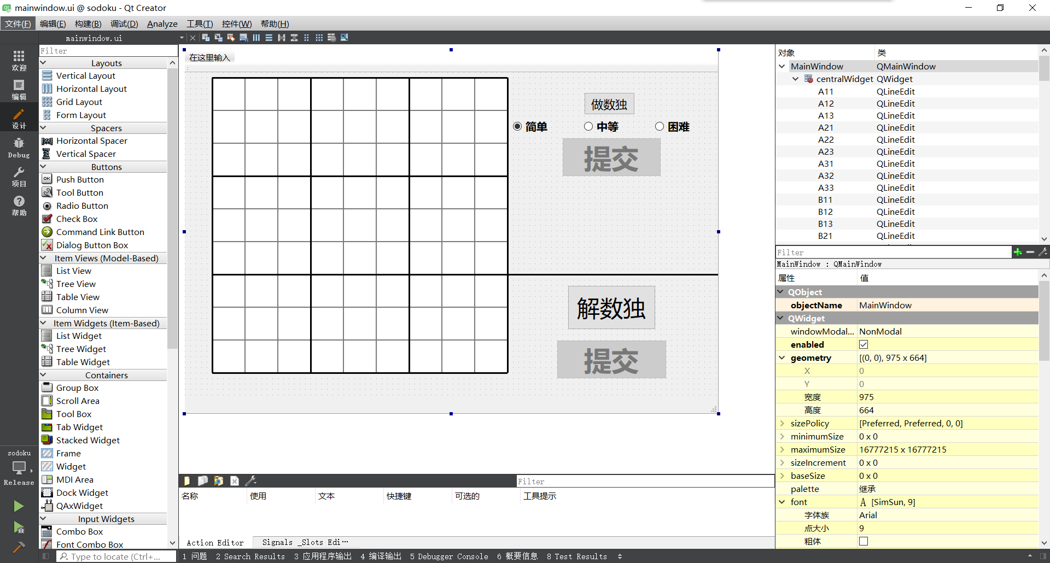
Qt creator 5.11
一个C++图形用户界面应用程序开发框架

Slide 3
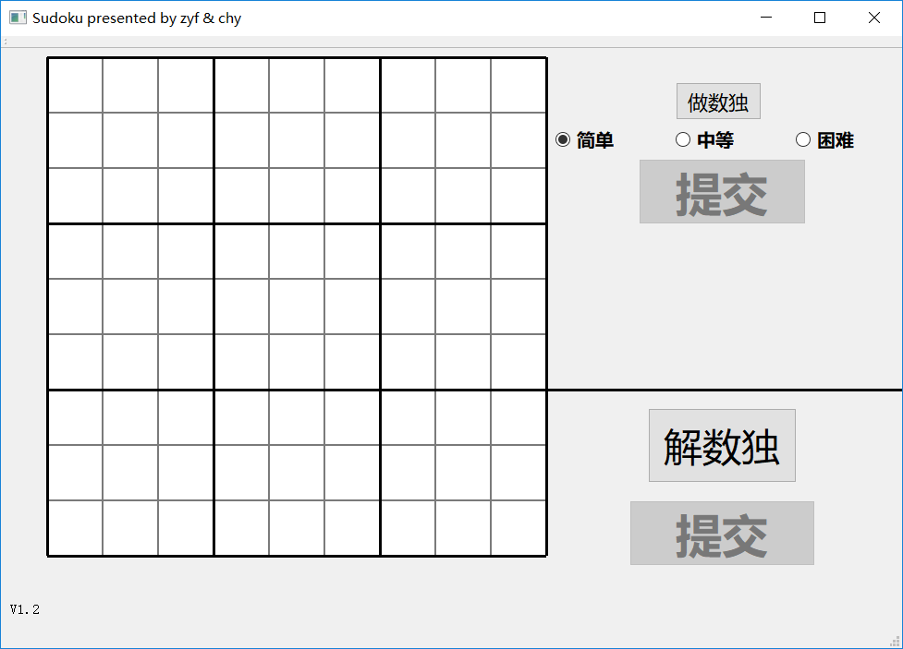
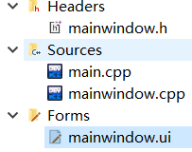
Main.cpp：
创建并调用窗体
Mainwindow.cpp:
代码主体部分
Mainwindow.h：
变量、函数声明
Mainwindow.ui:
图形界面参数，自动生成不可修改
↑出题部分↑
通过文本框输入输出
↑主体部分为81个文本框↑
↑解题部分↑
文本框输入，文件输出

Slide 4
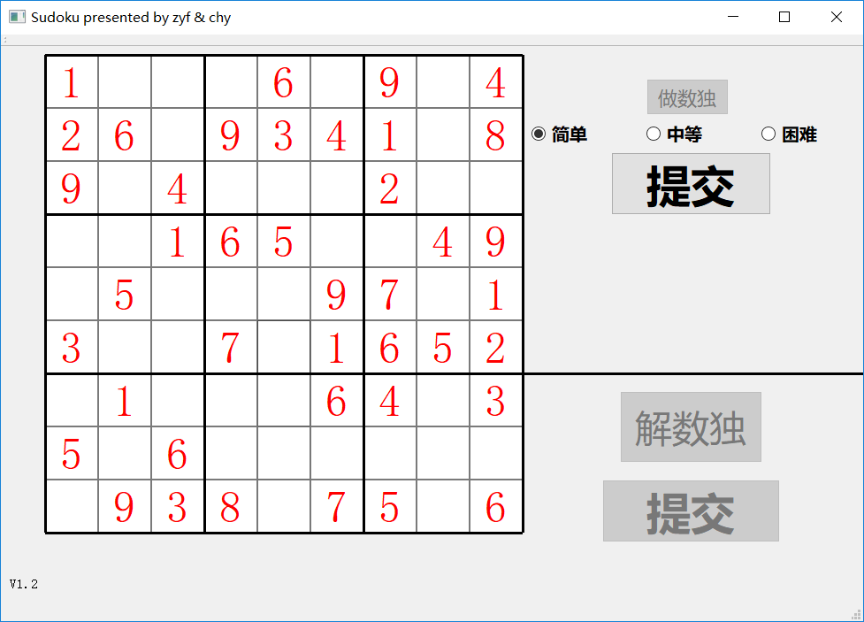
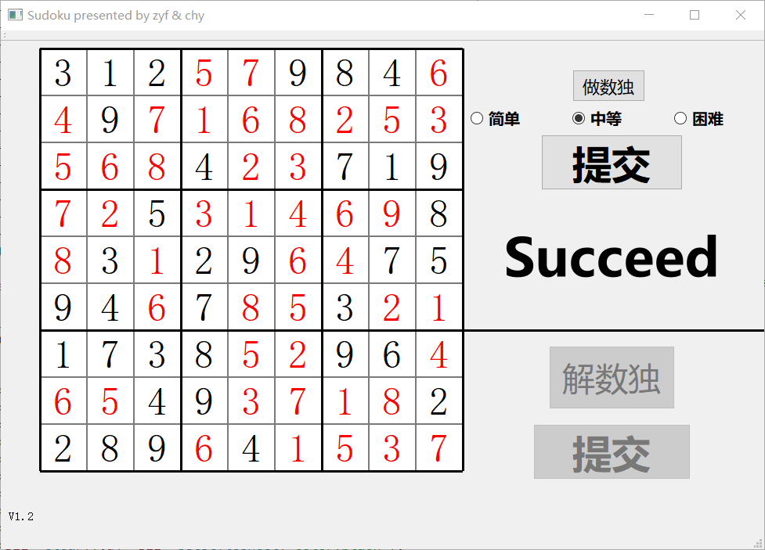
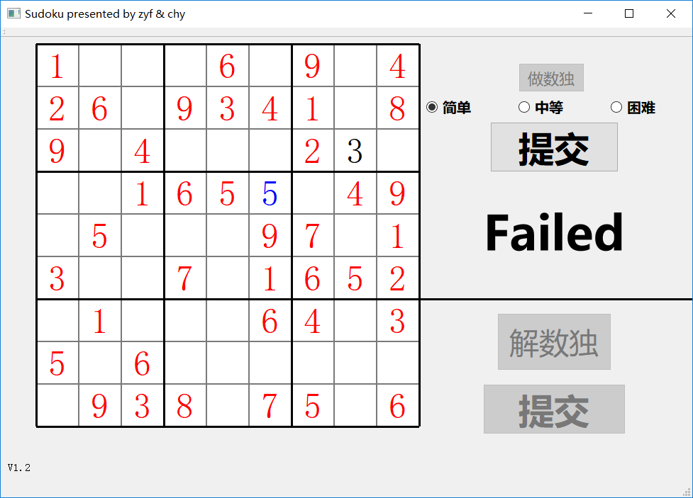

Slide 5
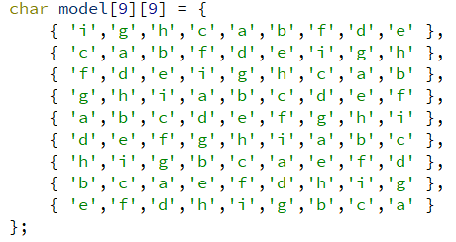
1.使用一个固定模板，将相同字母换成某数字
1.对右上、中间、左下的三个宫，每个宫随机填入1~9（这是因为他们之间相互独立）
2.对于剩余54个格子，采用回溯法出题，即遍历所有数，若某个格子中填入所有数都无法满足要求，退回上一步。
3.随机挖去一定数量的空
4.使用解数独功能检查解的唯一性，若解不唯一则返回3，重新挖空
2.随机挖去其中某些数字
·不能保证解的唯一性
·所产生数独有明显规律
·意义不大
·解是唯一的
·可能会有几秒的卡顿
简单难度
中等&困难难度

Slide 6
遇到的问题：
1.用户在文本框内输入非数字会导致程序崩溃。
解决方法：使用qt带有的正则表达式
ui->A11->setValidator(new QRegExpValidator(QRegExp("[0-9]+$")));
即可保证文本框内只能输入数字
2.同理，通过设置只读属性，保证用户不在错误的时候改变文本框内的值，导致bug

Slide 7
3.如何控制数字颜色，即：题目为红，输入为黑，错误为蓝
解决方法：对num数组(存储数独地图的数组）中的数进行特殊处理
出题时，对于题目给定的数，+10变成11~19存储在num中
判断时，对于错误的数，取负变成-9~-1存储在num中
PS：如何找出错误的数？
遍历num中所有<=10且不等于0的数（非空，非题目）
判断过程中，对每个数取绝对值并模10，都当做1~9运算
如果该数不符合条件，num[i][j]=-abs(num[i][j];
·输出时，-9~-1的数作为蓝色，1~9的数作为黑色，11~19的数作为红色，0不输出
·每当文本框的值发生改变，将颜色设置为黑色
·这样便保证了用户的输入永远是黑色

Slide 8
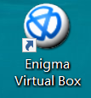
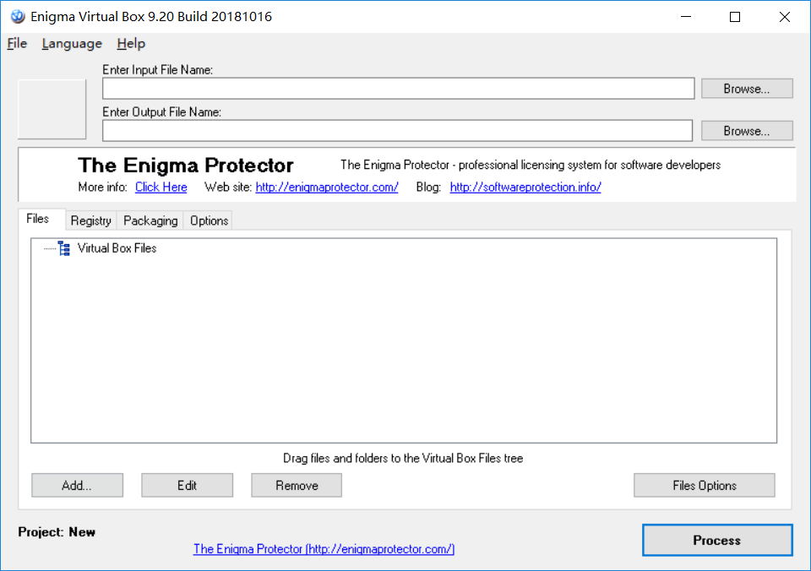
4.如何把调用的dll与主程序打包？
解决方法：使用Enigma Virtual Box
即可得到打包好的单一exe文件

